Slide 1

第五章三角函数
总复习
朝阳区线上课堂·高一年级数学
北京市朝阳外国语学校 孟丽珊

Slide 2
本节课需要准备好两张空白纸及草稿本

Slide 3
环节1：单元知识结构图
【活动1】
试回想，可以从那些角度建构“知识结构图”

Slide 4
①罗列知识板块 ②知识板块间的关联 ③知识板块内部知识的关联 ④与其他学科的联系

Slide 5
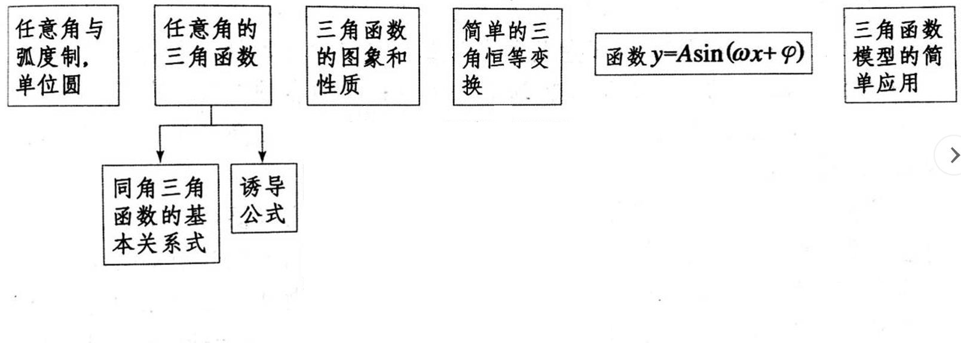
环节2：建构三角函数的知识结构
【活动1】①罗列知识板块
驱动问题：
在三角函数一章学习后，我们收获了哪些知识？

Slide 6
环节2：建构三角函数的知识结构
【活动2】②知识板块间的关联
驱动问题：
这些知识板块间具有怎样的关联？
学生活动：
1. 思考分析各个核心概念的内在联系
2. 对知识结构图的知识板块进行关联规划
提示：
三角函数本章
1.学了什么？
2.怎么学的？
3.为什么学？
4.之前学了什么？

Slide 7
环节2：建构三角函数的知识结构
【活动2】②知识板块间的关联
三角函数本章
1.学了什么？
思考角度
→1. 顺序
引导：1. 回忆三角函数的每个知识点的学习顺序？

Slide 8
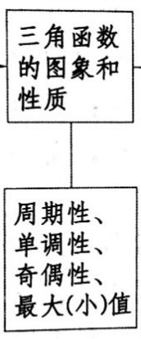
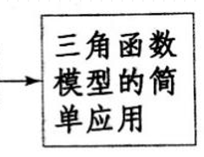
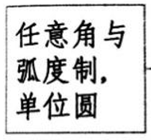
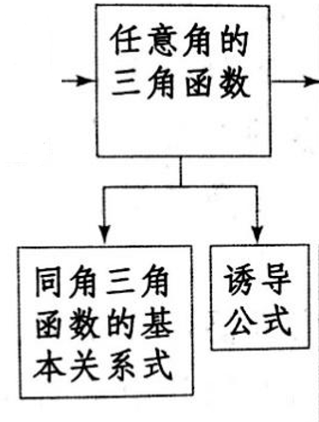
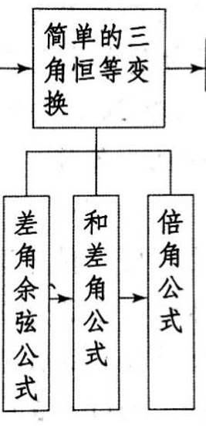
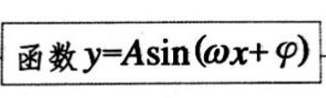
（1）三角函数学习的过程和顺序

Slide 9
环节2：建构三角函数的知识结构
【活动2】②知识板块间的关联
三角函数本章
1.学了什么？
2.怎么学的？
思考角度
→1. 顺序
→2. 中心
引导：1. 回忆三角函数的每个知识点的学习过程？
2. 哪个知识点能关联更多的知识板块

Slide 10
诱导公式
同角三角函数的基本关系
正弦函数图像
正切函数图像
三角函数的概念
两角差的余弦公式
单位圆
弧度制

Slide 11
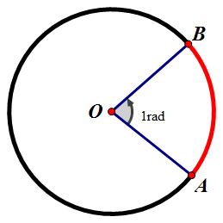
圆
单位圆
r = 1

Slide 12
单位圆

Slide 13
单位圆

Slide 14
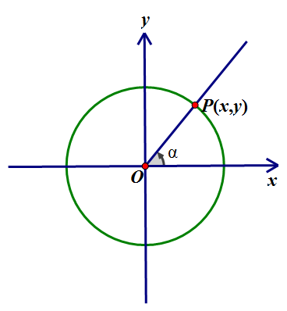
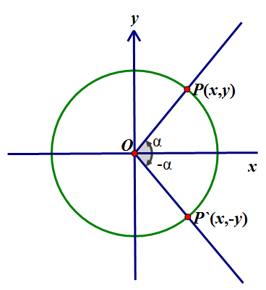
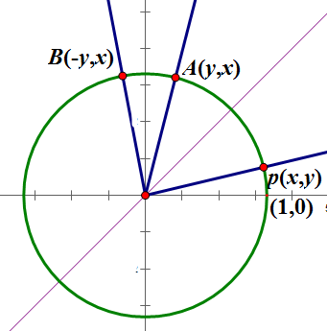
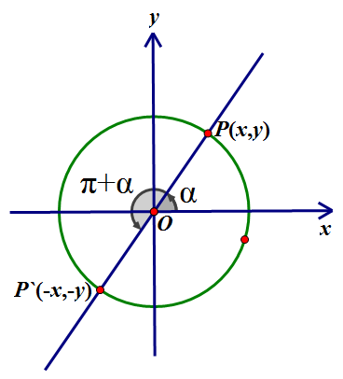
单位圆

Slide 15
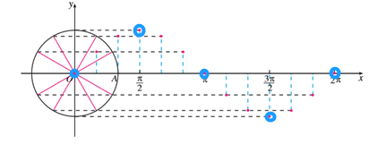
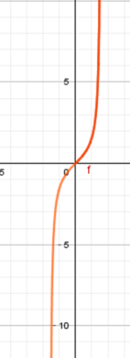
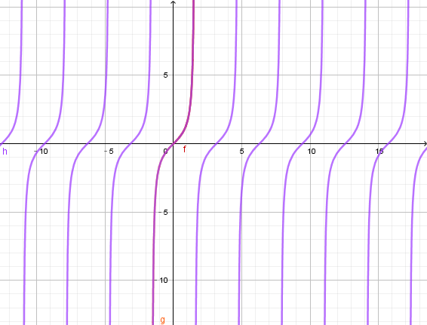
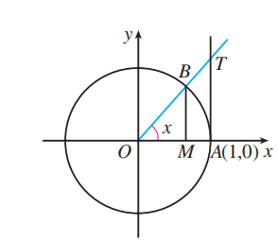
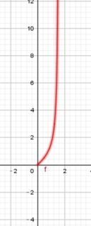
正弦函数图像
单位圆
正切函数图像

Slide 16
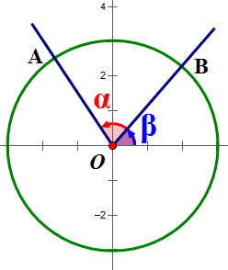
单位圆
化简得

Slide 17
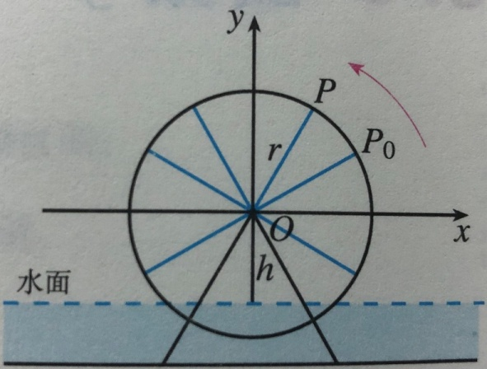
单位圆

Slide 18
环节2：建构三角函数的知识结构
【活动2】②知识板块间的关联
三角函数本章
1.学了什么？
2.怎么学的？
3.为什么学？
思考角度
→1. 顺序
→2. 中心
→3. 价值
（3）引导： 我们为什么要学习三角函数？
从三角函数这一章的价值的角度思考知识板块间的关系

Slide 19
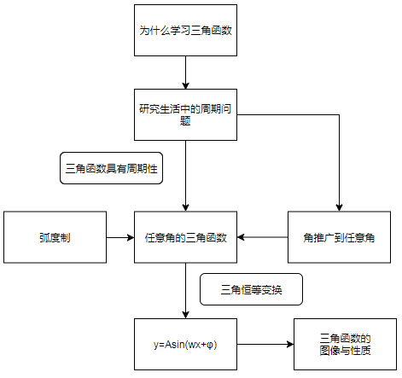
思考：
为什么学习弧度制？

Slide 20
环节2：建构三角函数的知识结构
【活动2】②知识板块间的关联
三角函数本章
1.学了什么？
2.怎么学的？
3.为什么学？
4. 之前学了什么？
思考角度
→1. 顺序
→2. 中心
→3. 价值
→4.与旧知联系
（4）与旧知联系
引导：三角函数与旧知的关联和差异
三角函数与哪些我们学过的知识有内在联系

Slide 21
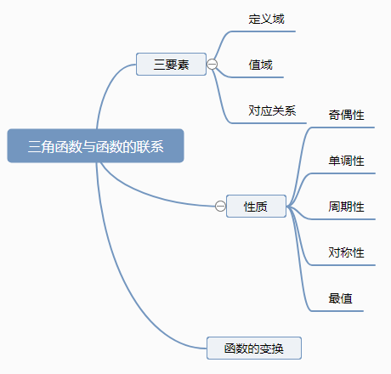
思考：
三角函数有何特殊性？

Slide 22
单位圆

Slide 23
思考：
三角函数有何特殊性？

Slide 24
环节2：建构三角函数的知识结构
【活动3】③知识板块内部知识的关联

Slide 25
环节2：建构三角函数的知识结构
【活动3】③知识板块内部知识的关联
驱动问题：
1. 如果从三角恒等变换的所有公式中选一个来推导其他的，
你会选择哪个公式？为什么？
2. 请你从上面选定的这个公式推导其它公式.

Slide 26
环节2：建构三角函数的知识结构
【活动3】③知识板块内部知识的关联 学生活动: I. 分析任务： （1）理解本任务与前一个任务的关系； （2）抓住本任务的重点：通过公式间的推导，建立知识间的联系. II. 制定方案：

Slide 27
环节2：建构三角函数的知识结构
【活动3】③知识板块内部知识的关联 学生活动: I. 分析任务： （1）理解本任务与前一个任务的关系； （2）抓住本任务的重点：通过公式间的推导，建立知识间的联系. II. 制定方案： （1）梳理全部公式； （2）选择起始公式； （3）选择公式推导过程中的运算方法；

Slide 28
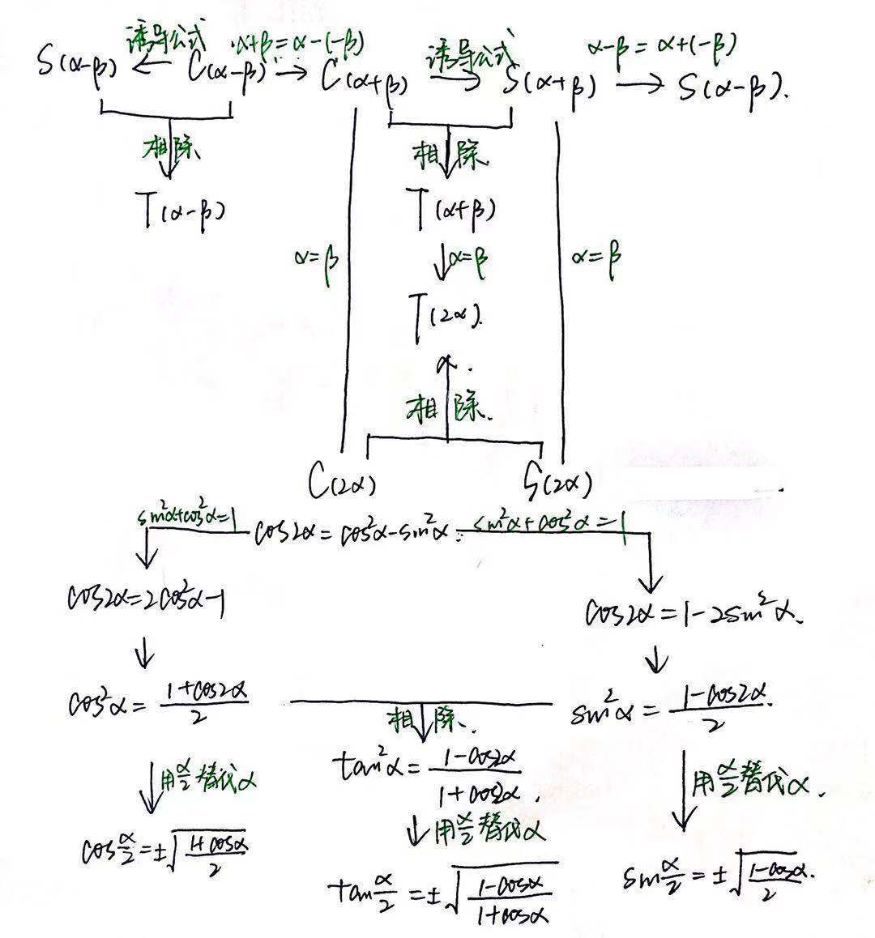

Slide 29
①罗列知识板块 ②知识板块间的关联 ③知识板块内部知识的关联 ④与其他学科的联系

Slide 30
环节4：依据本课的学习标准总结学习收获
【作业】 结合本课所学的知识， 画出你的三角函数知识结构图。

Slide 31

谢谢您的观看
北京市朝阳区教育研究中心 制作

